Slide 1
MADDPG 3v3 实验任务
1、绘制基准代码的框图，具体分析其和系统框图之间的差异
2、将基准代码按照我们设计的系统框图重新封装，即将 actor、replay 和learner 拆分出来
3、考虑实现高性能分布式运行的可行性

Slide 2
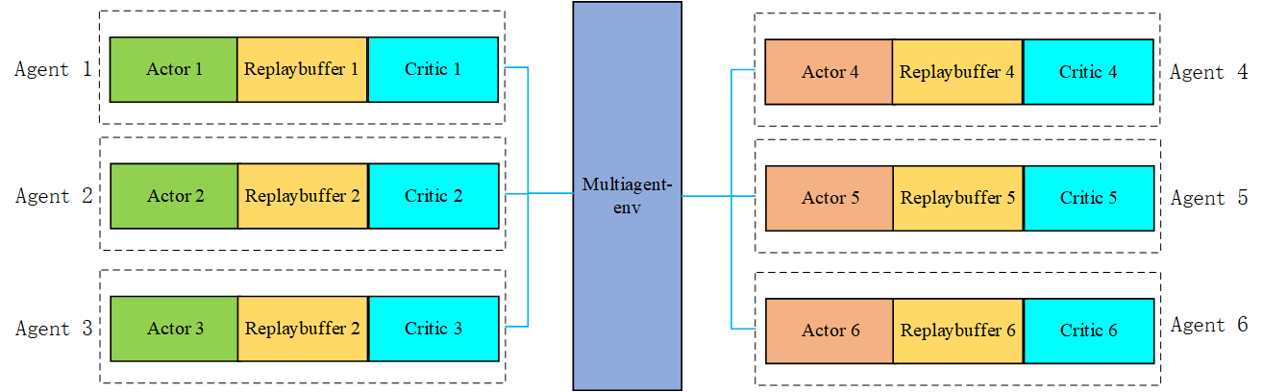
基准代码数据结构框图
每个Agent包含了各自独立的Actor、Replaybuffer和Critic
每个Agent独立运行自己的DDPG算法对网络进行更新
多Agent与共享的Multiagent-env进行交互

Slide 3
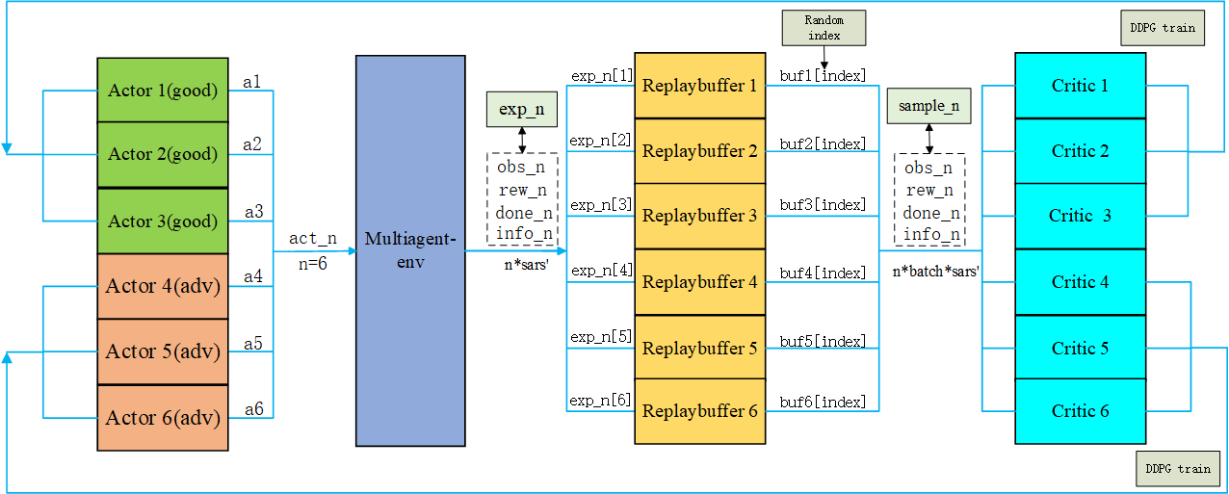
基准代码的数据流向图
各自的Actor接受到env环境生成的obs，分别生成a[i]
将a[i]拼接成act_n送到env输出n维的experience
将experience拆开分别送入各个agent的replay buffer中
生成一个batch size的random index，抽取sample_n
将抽取的sample_n复制n份，分别送入critic中
从Critic到Actor传递损失梯度，分别对两个网络进行DDPG模式的训练

Slide 4
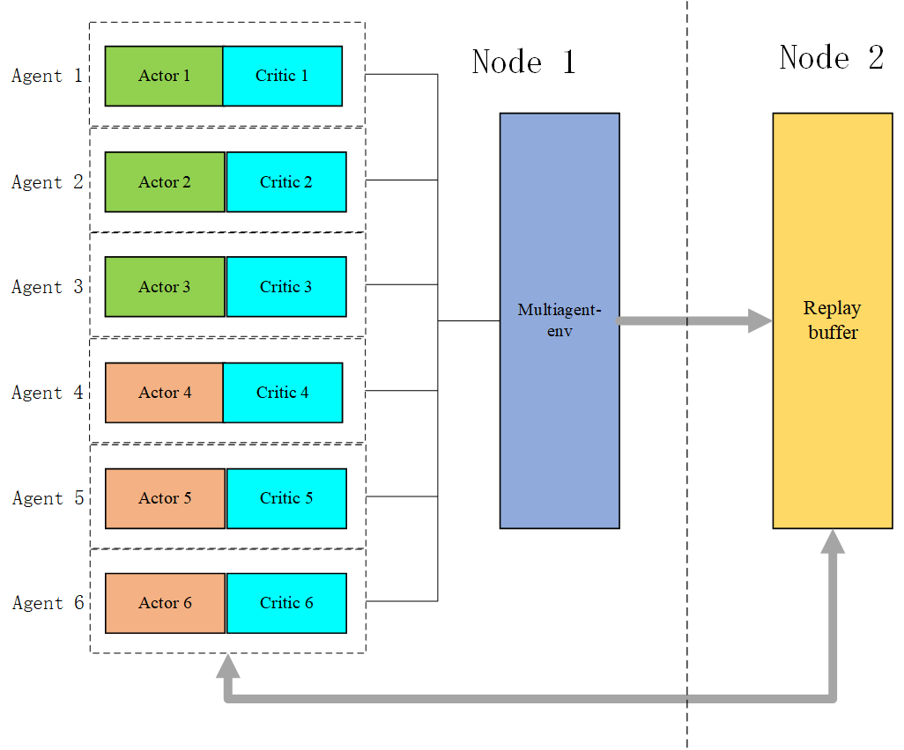
分离Replay buffer数据结构框图
在原有的Agent类里面将Actor和Critic分别进行封装，将Replay buffer类的实例化从Agent类里面分离出来，env仍然使用共享结构
单机版本Node2中的Replay buffer放置在单机内存区域，由Agents直接读取内存获取samples
多机版本中，图中粗灰线部分表示需要用到节点间的通信。

Slide 5
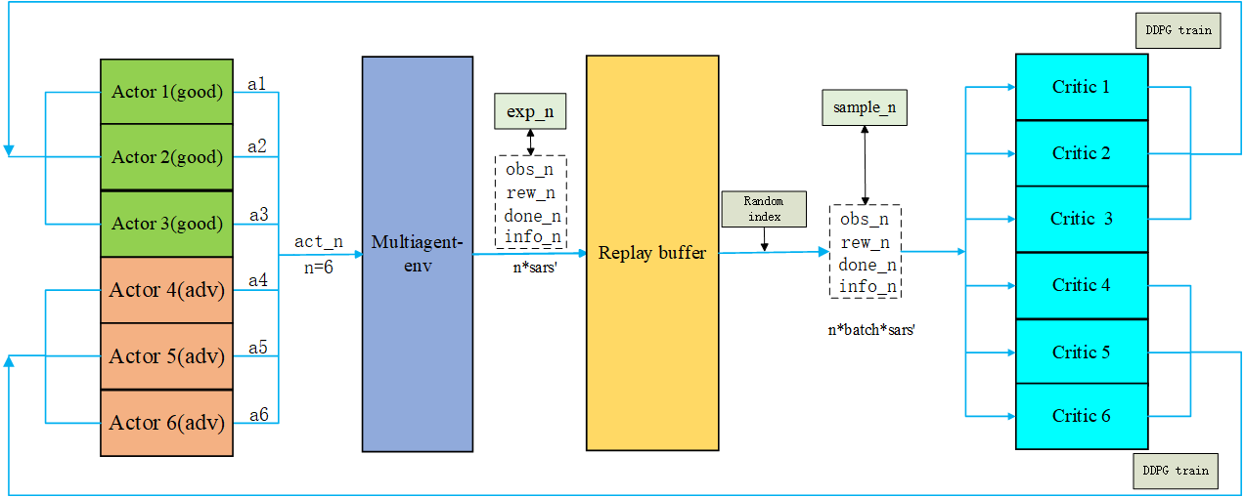
分离Replay buffer数据流向图
数据流向图大致与基准代码保持一致，不同点在于：
从Multiagent-env交互生成的experience不再进行拆分，直接送到Replay buffer进行存储；
从Replay buffer采样是也不需要对多个agent的样本进行重组，直接用random index采样得到sample_n并复制送入Agent各自的Critic中。

Slide 6
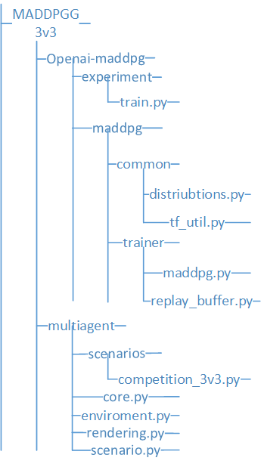
基准代码文件结构
代码修改主要在train.py, maddpg.py和competition.py三个文件。
train.py：包含创建环境、调用算法、进行训练等流程
maddpg.py：集中实现了每个agent类中actor和critic的方法，调用replay_buffer类实现sample的数据交换
competition_3v3.py：实现了3v3对抗的模拟环境

Slide 7
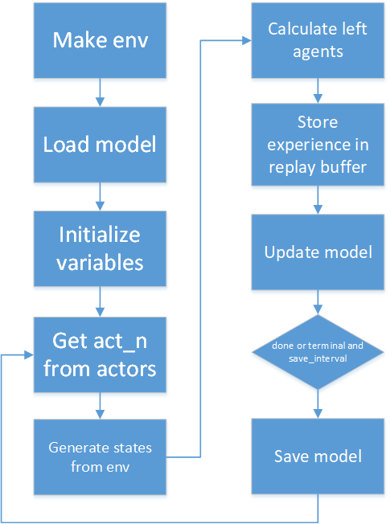
train.py
由于原来的代码是面向过程的，框图展现的子功能都集中在train的函数里面，不利用功能的扩展和进行分布式训练使用。因此，计划将train函数中的各个子功能按上述结构图进行划分，分别对各个子功能进行函数的封装，以增强代码的可读性和可扩展性。
重点是replay_buffer.add_experience函数
原MADDPGAgentTrainer将replay_buffer与actor和critic封装在一个类里面，将其拆分出来，replaybuffer仍然由maddpg/trainer/replay_buffer.py中的类定义，不同点是这里的replay buffer存储的是n个agnets的状态向量，另外在这里加入与actor及critic的通信接口。

Slide 8
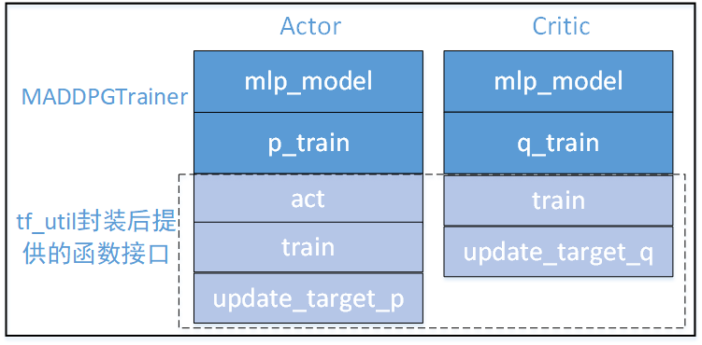
maddpg.py
maddpg仍然是完成算法训练的类，修改后与原代码的不同点是按照不同功能分成多个模块。
mlp_model：定义一个具有三层全连接网络的类，返回网络前向传播的tensor，原代码将其定义在train.py里面，修改后将其移动到maddpg.py里
p_train：定义了Actor类中生成action，训练网络和更新目标网络的方法，通过tf_util封装后分别提供act、train和update_target_p的函数接口，将封装后的函数接口作为Actor的类方法，提供外部调用。
q_train：定义Critic中训练网络和更新网络的方法，与p_train类似，同样通过tf_util进行封装。

Slide 9
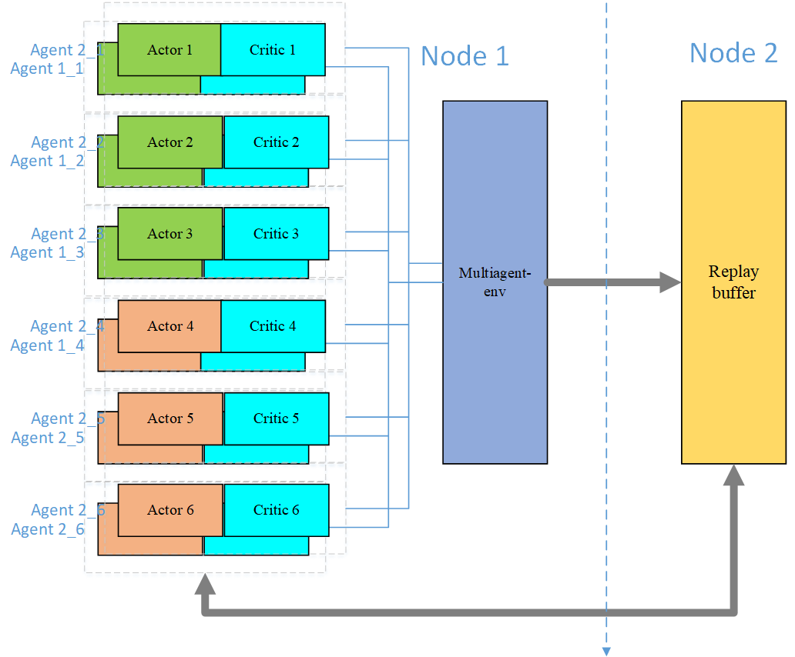
多进程设计思路
用多线程实现多组agents并发生成sample。
使用共享的env，所生成状态是多组agents的动作共同决定的
多组agents中的critic训练各自的actor，从共享的replay buffer里抽取samples，由于样本空间具有共同的分布，多个agent可以利用共享的sample进行训练。

Slide 10
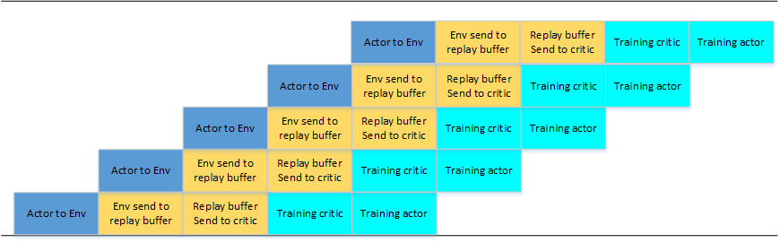
并发流水线设计思路
1
2
3
4
5
6
7
8
Replay buffer接受env的数据和向critic发送数据时，分开两个线程分别收发，在生成random index采样时，避开即将要写入buffer的一个step的数据，可以消除数据相关。
训练阶段先训练更新critic参数，再更新actor参数。在第4段时间片上，更新critic参数与actor生成动作不相关。
第5段时间片上Actor to Env与Training actor存在结构相关，应该设计参数更新完毕的信号量，在actor收到信号量后才开始生成动作。

